Slide 1
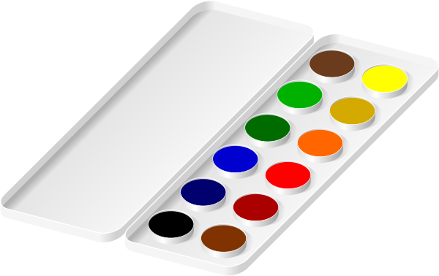
الوحدة الثانية
ثاني - ابتدائي
الصف / المرحلة
الأول
الفصـــل الدراسي
التربية الفنية
الـــمــــــــــــــادة
نباتاتي الطبيعية زخارف جميلة
موضوع الدرس
أحــــلام عبدالله الحازمي
اســم الــــمعلمة

Slide 3
درسنا معًا أن للزخارف أنواعًا ثلاثة وهي زخارف نباتية وزخارف هندسية وزخارف خطية كتابية.

Slide 4
درسنا اليوم: نباتاتي الطبيعية زخارف جميلة
اهداف الدرس
- يتوقع من الطالب في نهاية الدرس : أن يعدد الطالب أنواع الزخارف الإسلامية. أن يفرّق الطالب بين العنصر الزخرفي النباتي والعنصر النباتي الطبيعي. أن يستنتج الطالب مفهوم التكرار في الزخرفة الإسلامية. أن يكتشف الطالب القيم الجمالية للتكرار في الزخرفة الإسلامية. أن يرسم الطالب وحدة زخرفية نباتية بسيطة. أن يكرر الطالب الوحدة الزخرفية باتجاه عامودي وأفقي.

Slide 5
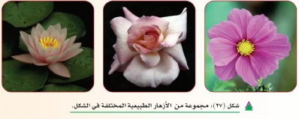
الكتاب | 38
الاستراتيجية | الاستنتاج
تأملي الاتي /
أ- ما هي العناصر الطبيعية بها ؟
الأزهار الطبيعية
ب- هل يمكنك الاستفادة منها في رسم وحدة زخرفية نباتية بسيطة؟
نعم

Slide 6
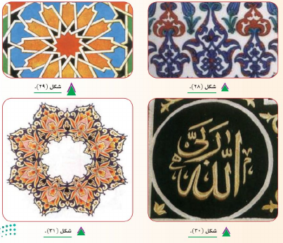
الكتاب - شكل | 39-(28-29-30-31)
الاستراتيجية | الاكتشاف من الصورة
أ- لاحظ مجموعة الصور التالية، الشكل (28)، والشكل (29)، والشكل (30)، والشكل (31)، ولتحدد مسميات هذه الزخارف........
إسلامية
2
1
نباتية
1- زخارف..........
2- زخارف..........
هندسية
خطية كتابية
3- زخارف..............
نباتية
4- زخارف.........
4
3

Slide 7
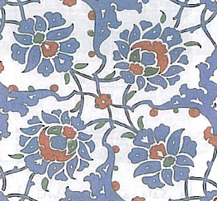
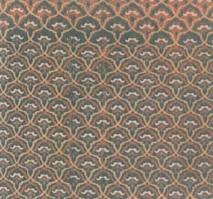
الكتاب - شكل | 40- (32-33)
الاستراتيجية | الملاحظة
التكرار في الزخرفة:
هو نسخ الشكل عدة مرات لنحصل في النهاية على شكل زخرفي متسلسل.

Slide 8
الكتاب - شكل | 42- (36-37-38)
الاستراتيجية | الملاحظة
أنواع التكرار
التكرار العادي:
وفيه تجاور الوحدات في وضع ثابت واحد متناوب.

Slide 9
التكرار المتعاكس:
وفيه تتجاور الوحدات الزخرفية في أوضاع متعاكسة تارة إلى الأعلى أو الأسفل وتارة إلى اليمين أو إلى الشمال بشكل متعاكس.

Slide 10
التكرار المتبادل:
وهو استخدام وحدتين زخرفيتين مختلفتين في تجاور وتعاقب الواحدة تلو الأخرى.

Slide 11
التطبيق العملي

Slide 12
الأدوات و الخامات

Slide 15
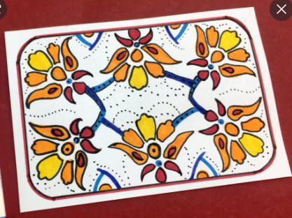
رقم الصفحة /رقم الشكل | 28 / 18
الاستراتيجية | المناقشة

Slide 16
رقم الصفحة /رقم الشكل | 28 / 18
الاستراتيجية | المناقشة

Slide 17
الفنانة الجميلة :
قومي بإكمال الرسم بدون تلوين مراعية :
الدقة و النظافة ومن ثم ارساله بمنصة مدرستي

